Slide 1
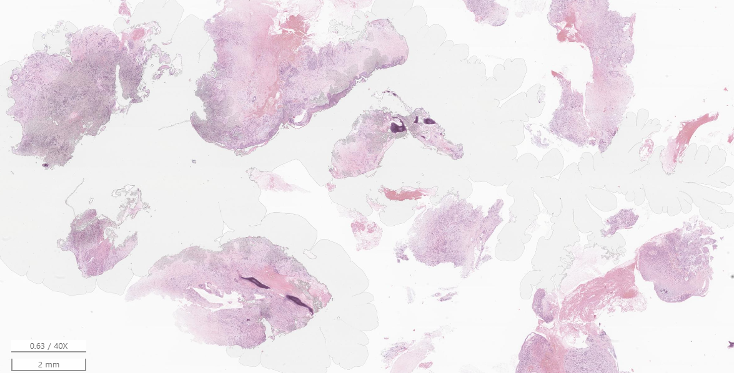
Case 1 김경애SS22-31374
Lung, labeled "Lt main calcified endomass", Cryo endo and FOB endo biopsy
A. Labeled "Lt main calcified endomass, Cryo endoBx": Malignant tumor, see note and SS22-32076
B. Labeled "Lt main calcified endomass, FOB endo bx": Malignant tumor, see note and SS22-32076
Note)
1. The immunohistochemical stain results:
CK(AE1/AE3): Focal weak positive (non-specific pattern)
CK7, p40 and TTF-1: Negative in tumor cells
CD34: Negative in tumor cells
S-100: Negative in tumor cells
2. Tumor 내 일부 p40 양성 squamoid nest가 관찰되었으나 entrap으로 판단하였고, CK(AE1/AE3)에 weak positivity를 보이는 소견은 non-specific한 것으로 판단하였습니다. 본 케이스는 lung part의 자문을 거쳤습니다.

Slide 2
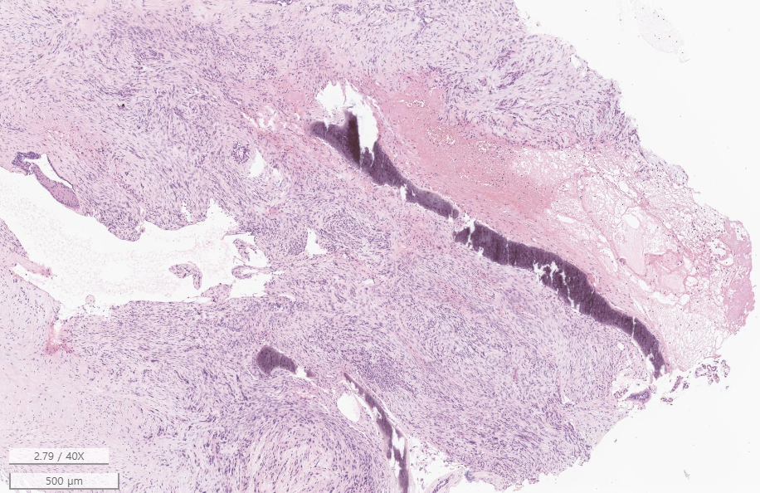
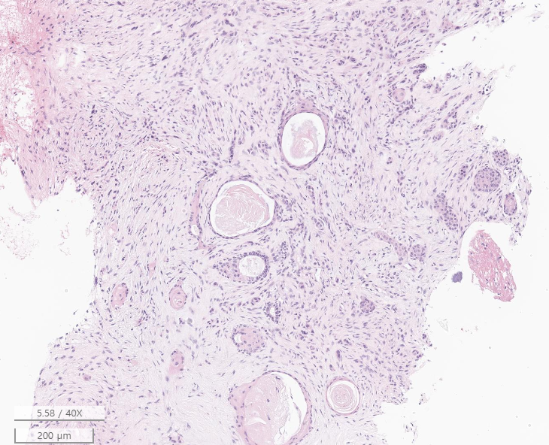

Slide 3
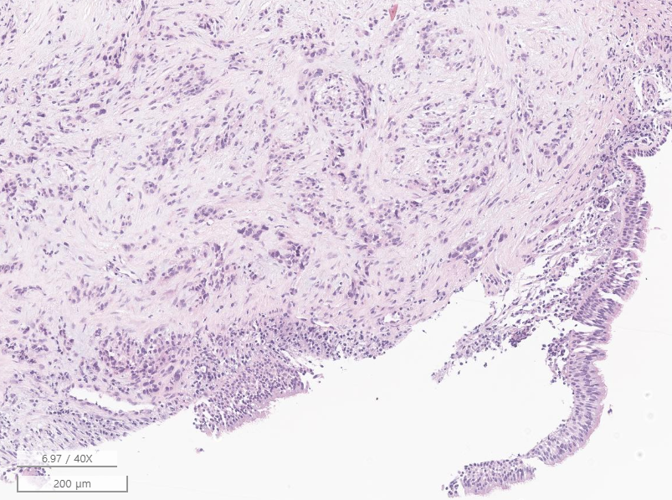
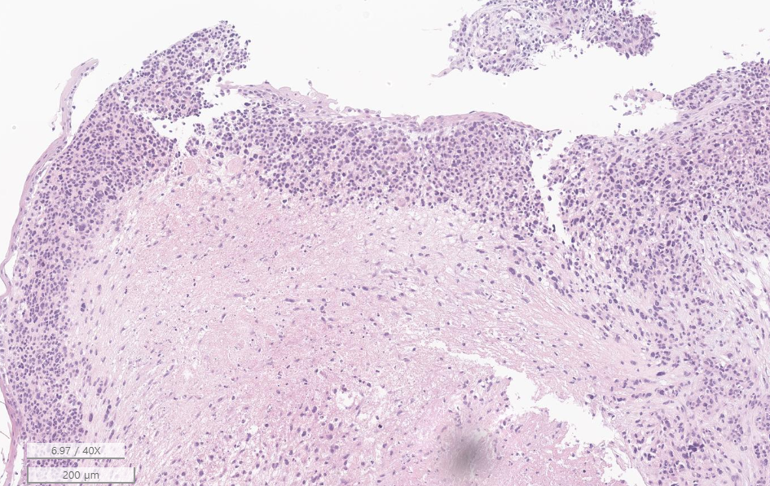

Slide 4
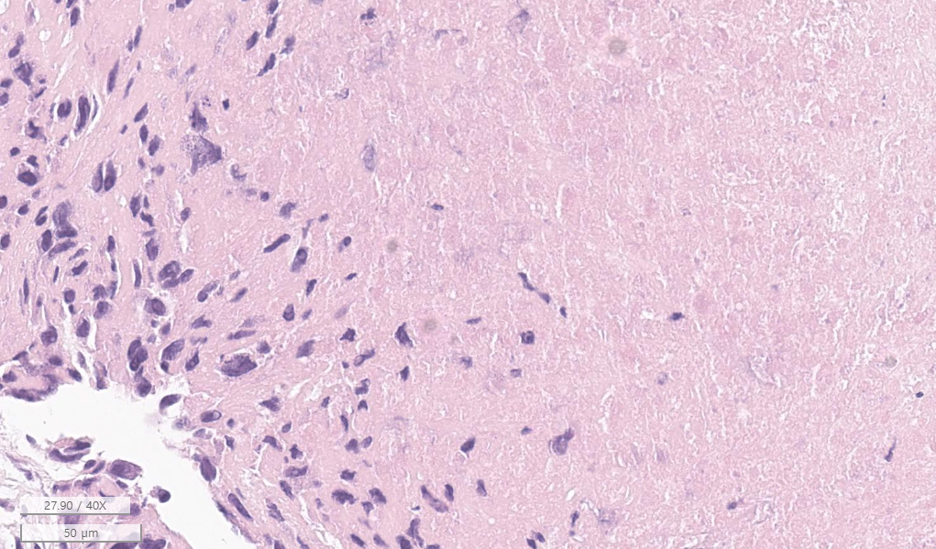
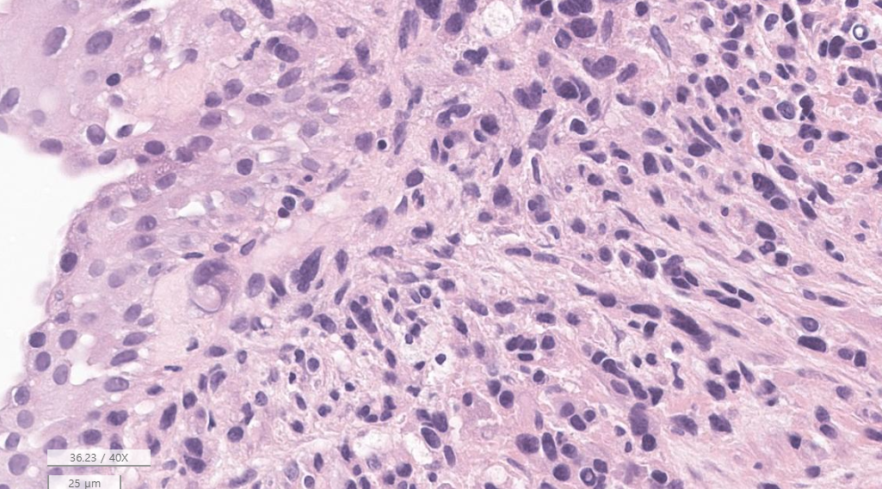
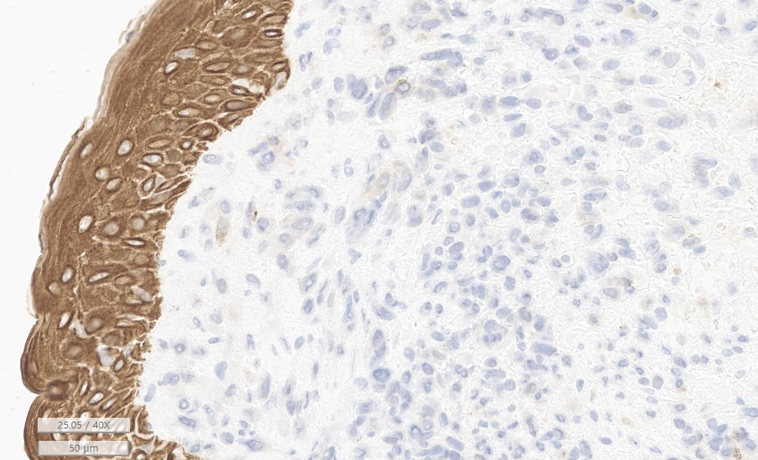
CK(AE1/AE3)

Slide 5
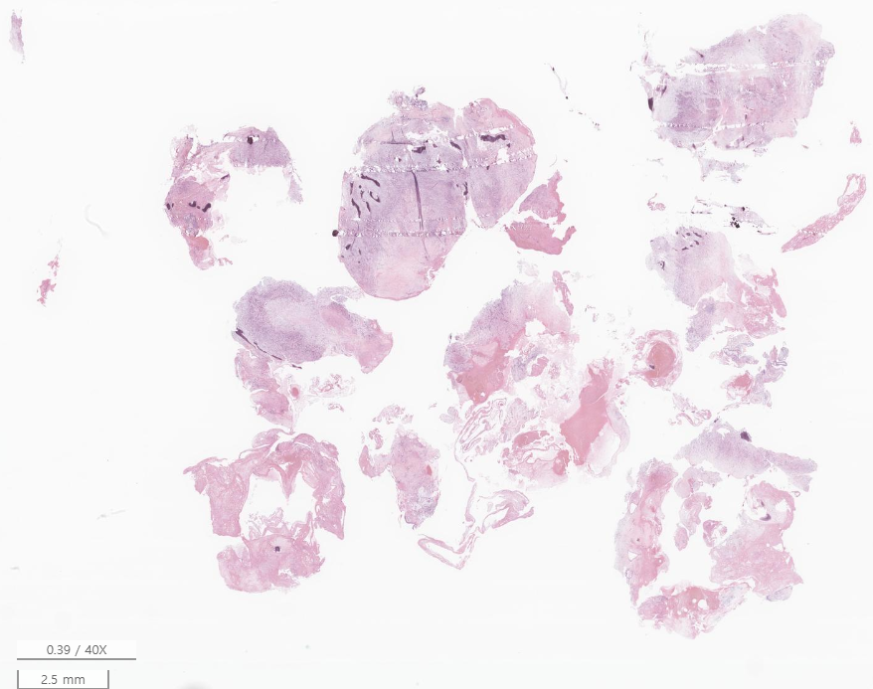
SS22-32076
Lung, labeled "main endomass", left, cryo biopsy
Mainly spindle cell proliferation with ossification, favor malignant sarcoma, see note.
Note)
1. The immunohistochemical stain results:
Actin(SMA): Focal positive in tumor cells
CK(AE1/AE3): Negative in tumor cells
EMA: Focal weak positive in tumor cells
BCL-2: Focal positive in tumor cells
SS18-SSX: Negative in tumor cells
MDM2: Focal positive in tumor cells
TLE1: Negative in tumor cells
Desmin: Negative in tumor cells
2. 검체의 대부분은 spindle cell proliferation 으로 보이나, 일부 epithelioid 한 세포도 같이 관찰됩니다. Actin 과 MDM2 면역조직화학염색에 일부 양성을 보이는 점은 intimal sarcoma의 가능성을 제시할 수 있고, two cell component가 보이는 점, EMA와 Bcl-2에 일부 양성반응을 보이는 점은 synovial sarcoma의 가능성이 있습니다. 또한 생검되지 않은 부분에 더 진행된 병변 혹은 다른 component가 있을 가능성을 완전히 배제하기 어렵습니다.
3. 현재까지 조직학적 소견 및 면역조직화학염색을 종합하였을 때 high grade spindle cell sarcoma의 가능성이 제일 높고, 그중 synovial sarcoma 혹은 intimal sarcoma의 가능성이 있습니다.
4. SS18 gene translocation: Negative

Slide 6
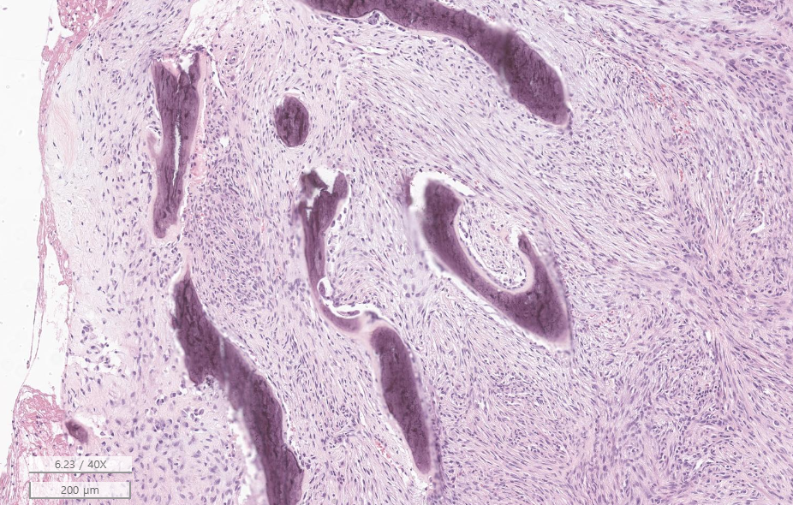
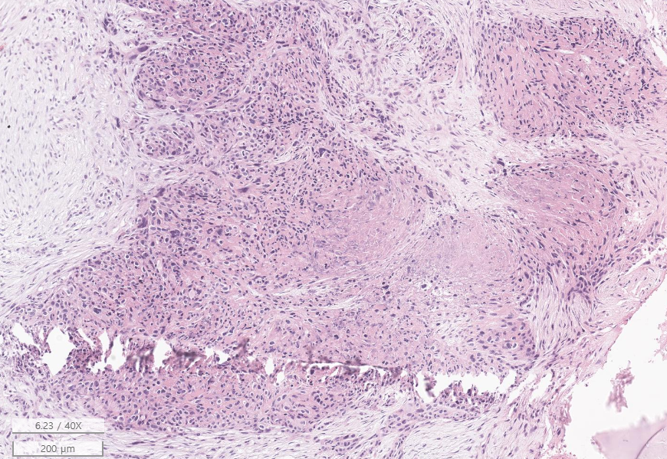

Slide 7
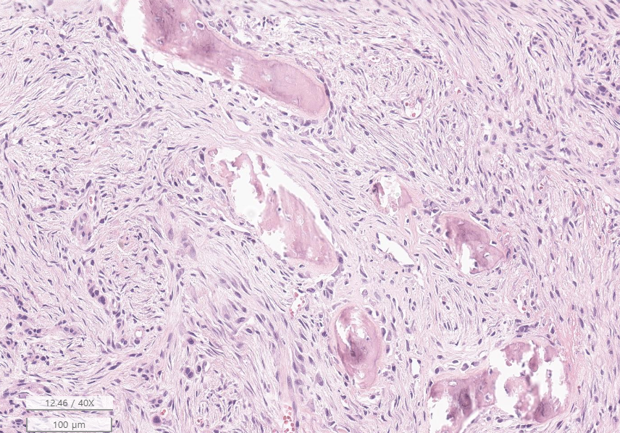
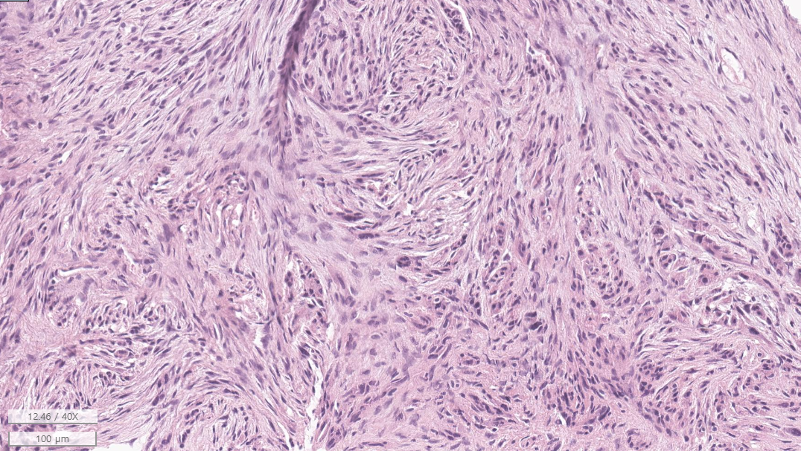
Lung, labeled "main endomass", left, cryo biopsy
Mainly spindle cell proliferation with ossification, favor malignant sarcoma, see note.
Note)
1. The immunohistochemical stain results:
Actin(SMA): Focal positive in tumor cells
CK(AE1/AE3): Negative in tumor cells
EMA: Focal weak positive in tumor cells
BCL-2: Focal positive in tumor cells
SS18-SSX: Negative in tumor cells
MDM2: Focal positive in tumor cells
TLE1: Negative in tumor cells
Desmin: Negative in tumor cells
2. 검체의 대부분은 spindle cell proliferation 으로 보이나, 일부 epithelioid 한 세포도 같이 관찰됩니다. Actin 과 MDM2 면역조직화학염색에 일부 양성을 보이는 점은 intimal sarcoma의 가능성을 제시할 수 있고, two cell component가 보이는 점, EMA와 Bcl-2에 일부 양성반응을 보이는 점은 synovial sarcoma의 가능성이 있습니다. 또한 생검되지 않은 부분에 더 진행된 병변 혹은 다른 component가 있을 가능성을 완전히 배제하기 어렵습니다.
3. 현재까지 조직학적 소견 및 면역조직화학염색을 종합하였을 때 high grade spindle cell sarcoma의 가능성이 제일 높고, 그 중 synovial sarcoma 혹은 intimal sarcoma의 가능성이 있습니다.
4. SS18 gene translocation: Negative

Slide 8
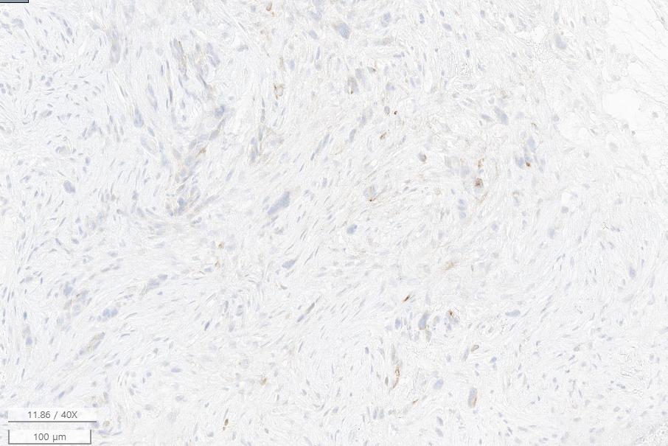
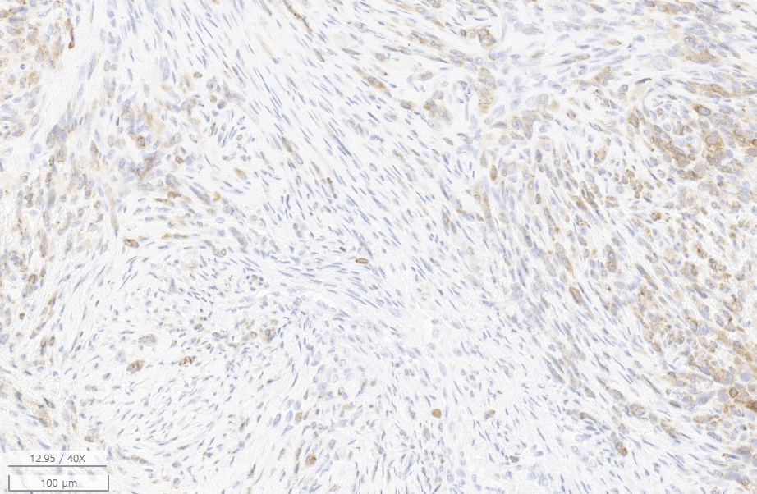
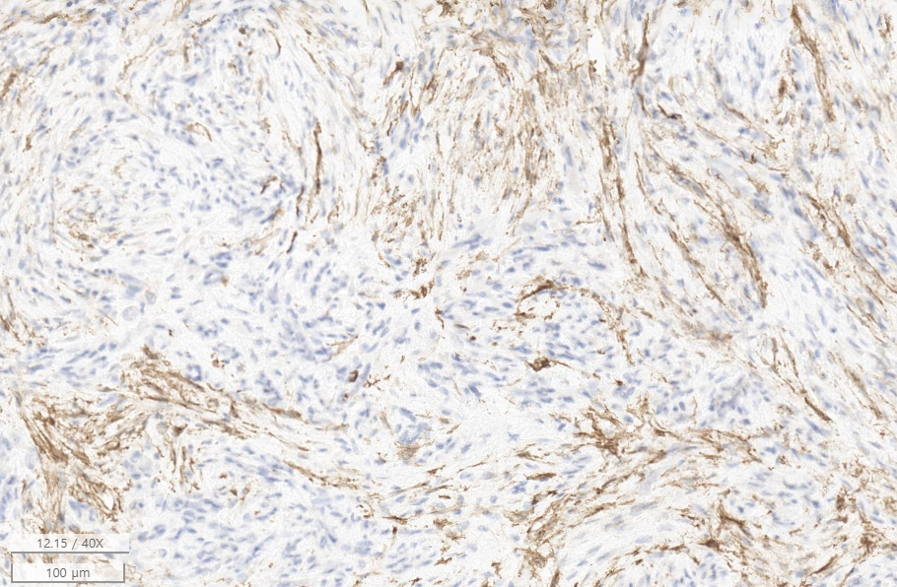
EMA
BCL2
SMA
MDM2

Slide 9
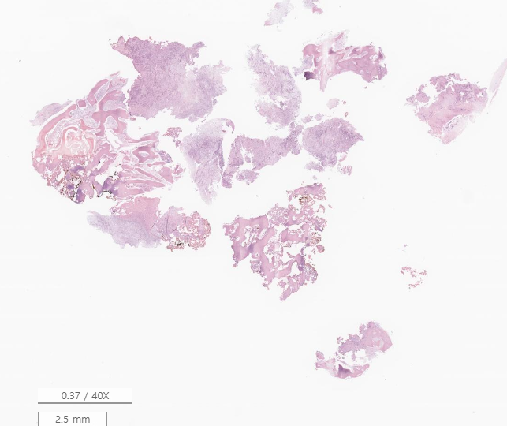
SS22-36164
Endobronchus, left, Rigid bronchoscopy
Spindle cell sarcoma with ossification, see note and SS22-32076.
Note) The immunohistochemical staining results:
SS18-SSX: Negative
EMA: Focal positive
Bcl-2: Focal positive

Slide 10
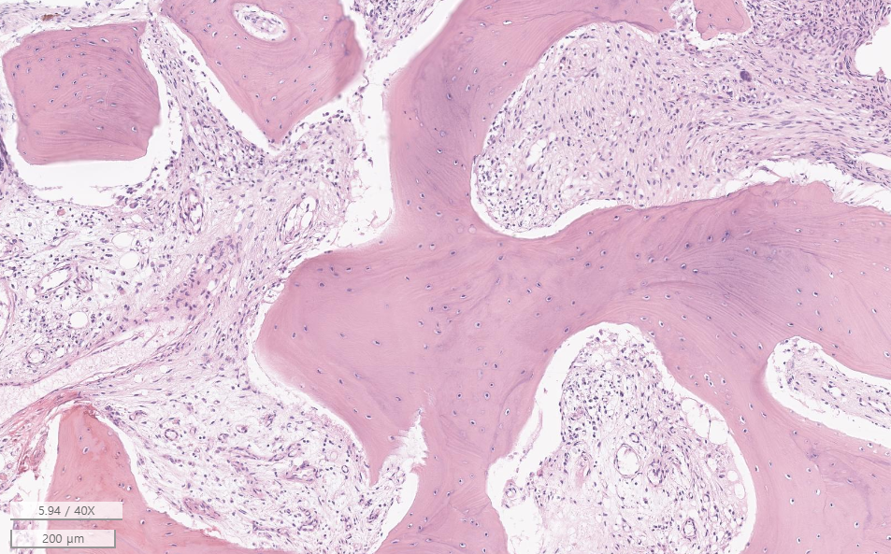
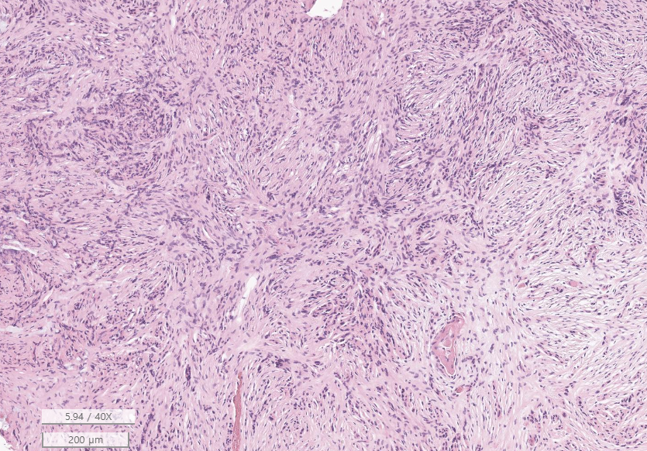
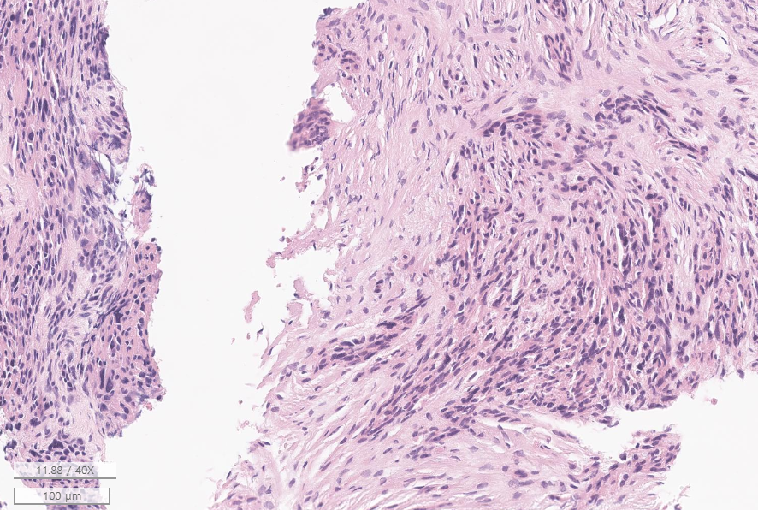

Slide 11
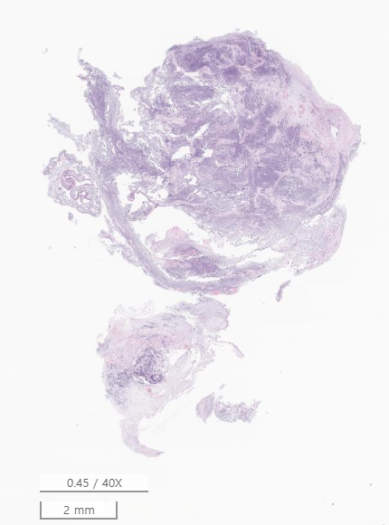
Case 2 오유진 SS22-33161
Lung, right upper lobe, fibrobronchoscopic biopsy
Malignant small round cell tumor, favor rhabdomyosarcoma, see note.
Note)
1. The immunohistochemical staining results:
CK(AE1/AE3) and EMA: Negative in tumor cells
Desmin: Focal positive in tumor cells
Myogenin: Focal positive in tumor cells
p40: Focal positive in tumor cells
INSM1 and CD56: Focal positive in tumor cells
BCoR: Negative in tumor cells
WT1: Focal cytoplasmic positive
Nkx2.2: Negative in tumor cells
TTF-1, SALL4, Synaptophysin, POU2F3, NUT, CD45: Negative in tumor cells
BRG1: No loss of expression
2. 추가로 시행한 myogenin 면역조직화학염색에 양성반응을 보여 rhabdomyosarcoma의 가능성이 가장 높습니다.
[Additional report]
1. FOXO1 break apart FISH probe kit
Result: FOXO1 translocation: Negative
2. FOXO1 translocation이 관찰되지 않아 embryonal rhabdomyosarcoma로 진단합니다.

Slide 12
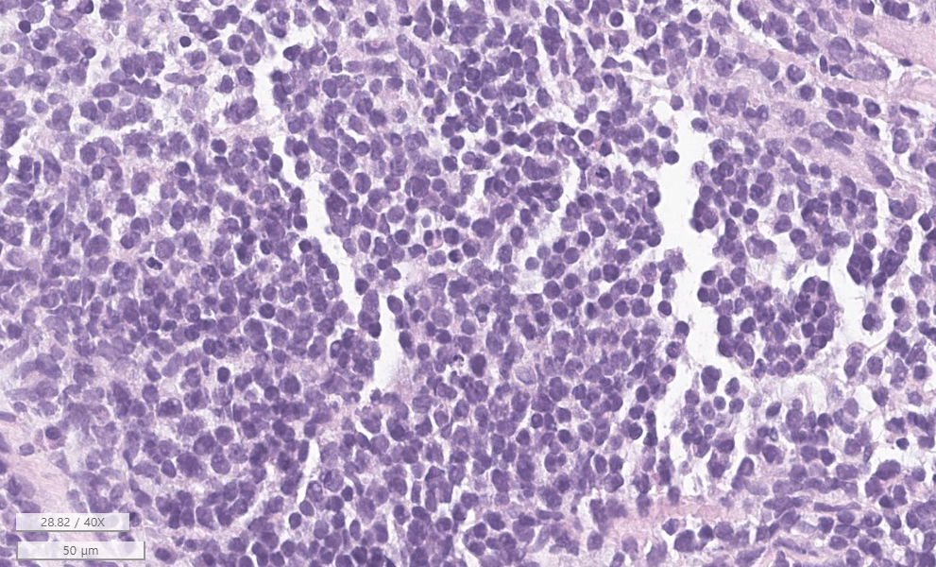
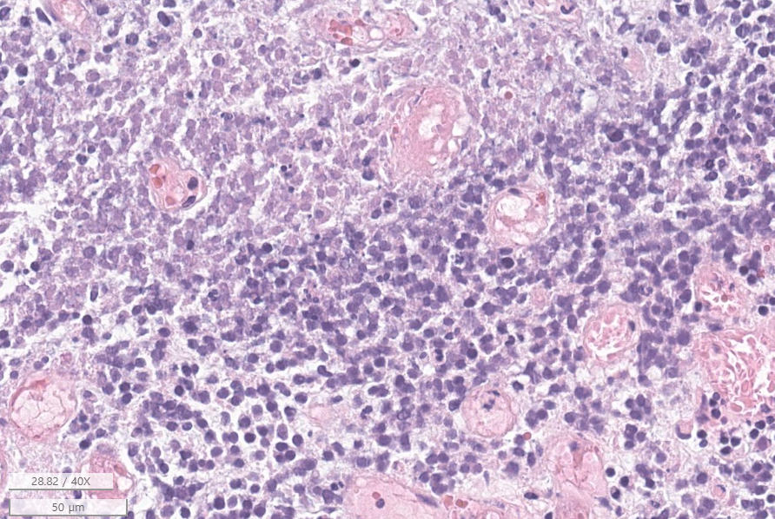

Slide 13
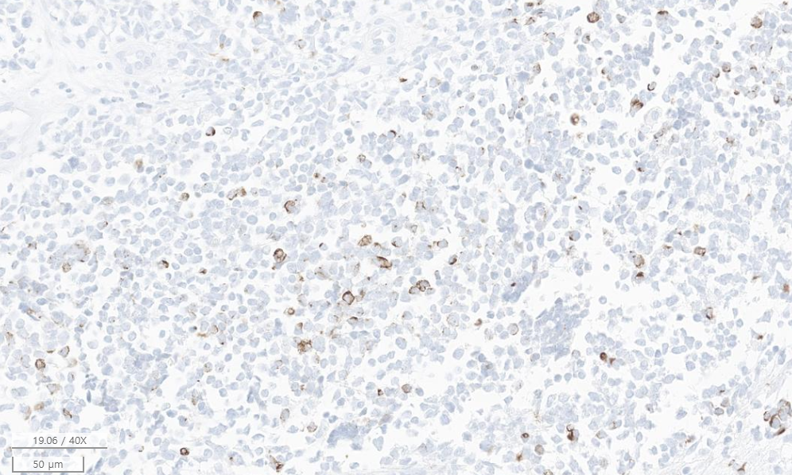
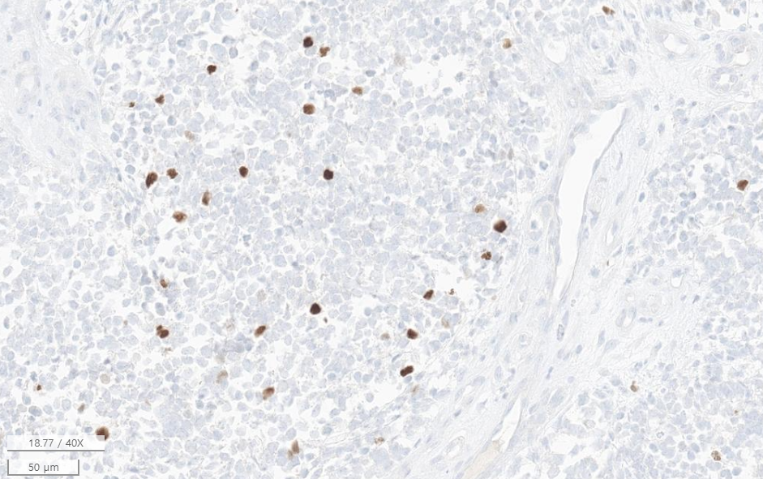
Desmin
Lung, right upper lobe, fibrobronchoscopic biopsy
Malignant small round cell tumor, favor rhabdomyosarcoma, see note.
Note)
1. The immunohistochemical staining results:
CK(AE1/AE3) and EMA: Negative in tumor cells
Desmin: Focal positive in tumor cells
Myogenin: Focal positive in tumor cells
p40: Focal positive in tumor cells
INSM1 and CD56: Focal positive in tumor cells
BCoR: Negative in tumor cells
WT1: Focal cytoplasmic positive
Nkx2.2: Negative in tumor cells
TTF-1, SALL4, Synaptophysin, POU2F3, NUT, CD45: Negative in tumor cells
BRG1: No loss of expression
2. 추가로 시행한 myogenin 면역조직화학염색에 양성반응을 보여 rhabdomyosarcoma의 가능성이 가장 높습니다.
[Additional report]
1. FOXO1 break apart FISH probe kit
Result: FOXO1 translocation: Negative
2. FOXO1 translocation이 관찰되지 않아 embryonal rhabdomyosarcoma로 진단합니다.
Myogenin

Slide 14
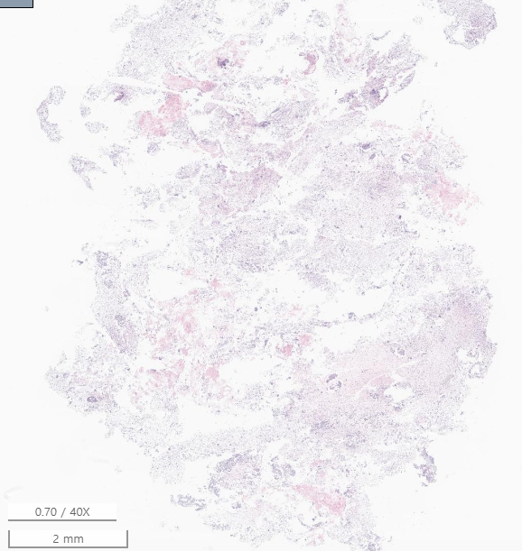
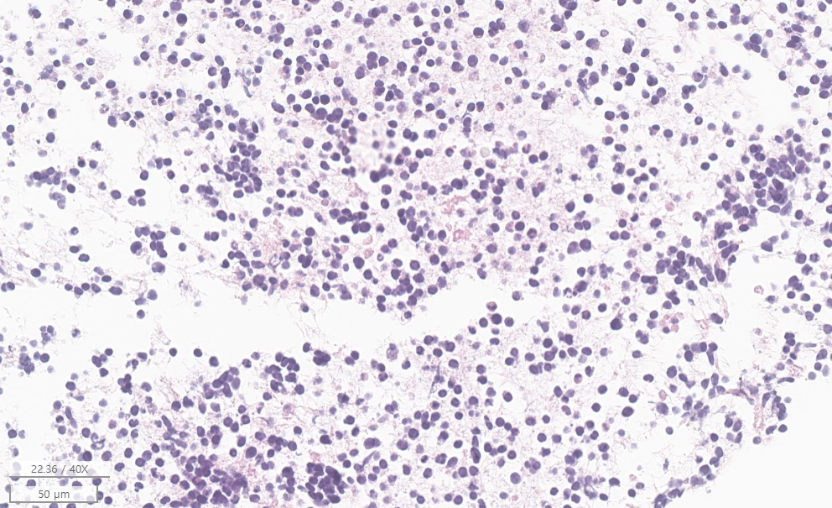
SS22-33177
Lung, labeled "mediastinal mass", EBUS-TBNA
Malignant tumor, see SS22-33161.

Slide 15
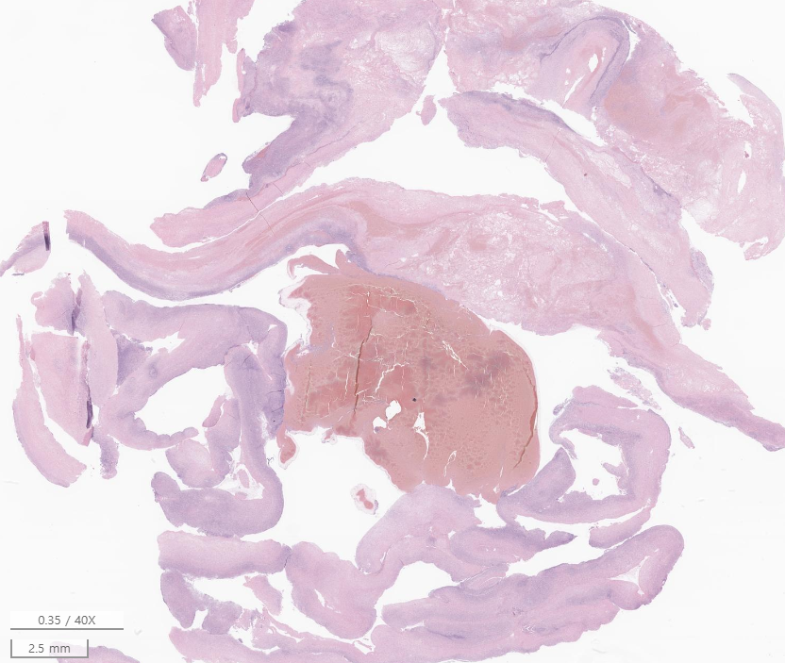
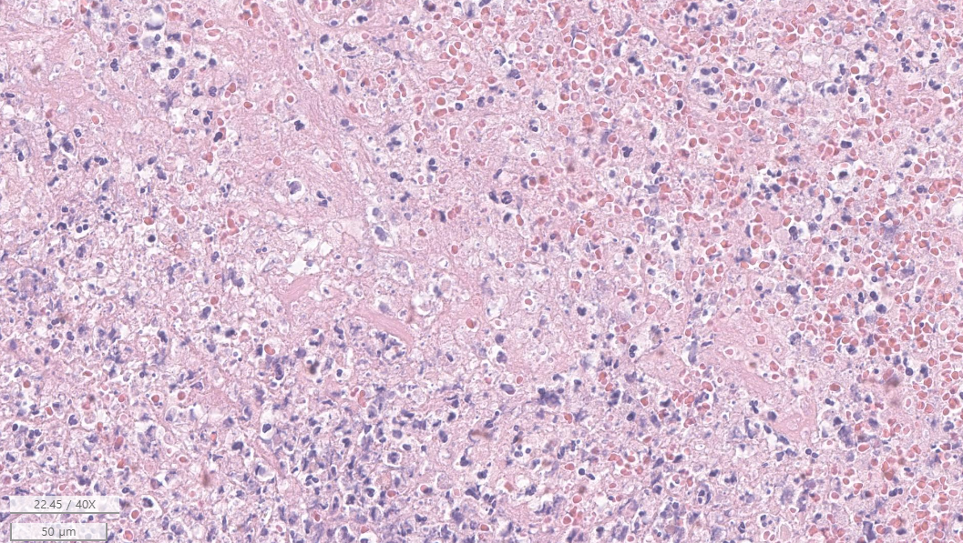
SS22-47264
Pleura, right, biopsy under VATS
Near total necrosis with abscess formation
Note) 보내온 검체를 모두 slide로 제작하여 검색한 결과 viable tumor cell은 관찰되지 않고 necrotic tissue만 관찰됩니다.

Slide 16
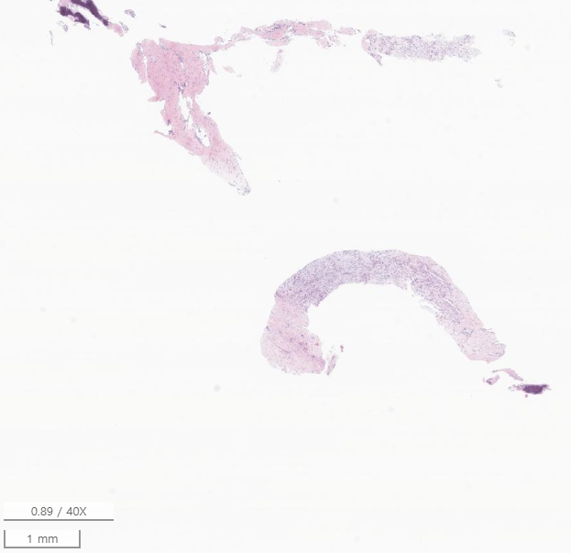
Case 3 김종희SS22-12785
Lung, right middle lobe, CT guided biopsy
Atypical cells in fibromyxoid stroma with metaplastic bone formation, see note.
Note)
1. The immunohistochemical stain results:
Actin (SMA): Diffuse positive
MDM2: Negative in tumor cells
Desmin: Negative in tumor cells
CD34: Negative in tumor cells
MUC-4: Negative in tumor cells
p53: Wild type pattern
SATB2: Positive in tumor cells
INSM1: Negative in tumor cells
Ki67: increased
2. Leiomyosarcoma with osteosarcomatous differentiation의 가능성이 있습니다. 그러나 종괴의 크기가 큰 경우 주변에 더 진행된 병변이 있을 가능성이 있습니다. 종괴의 완전절제를 권합니다.

Slide 17
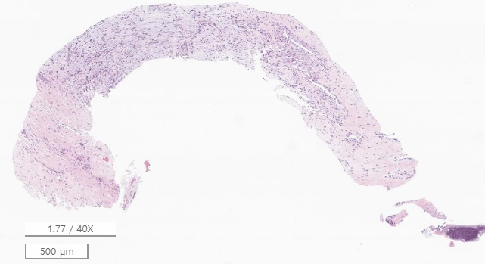
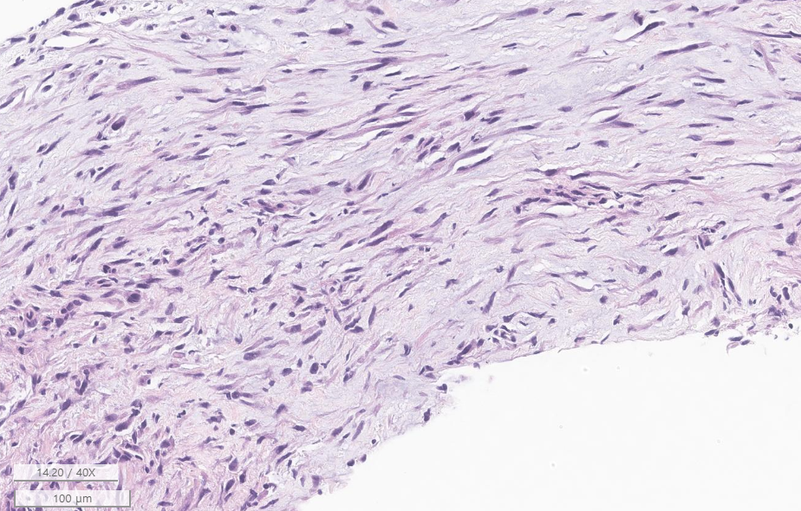

Slide 18
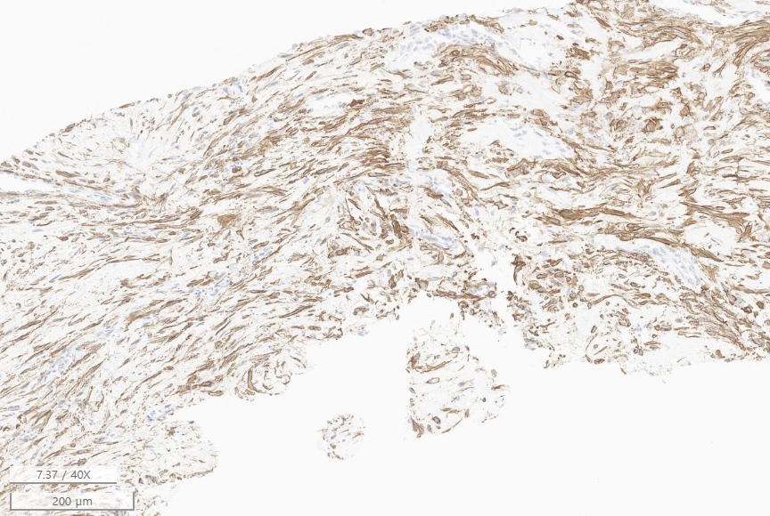
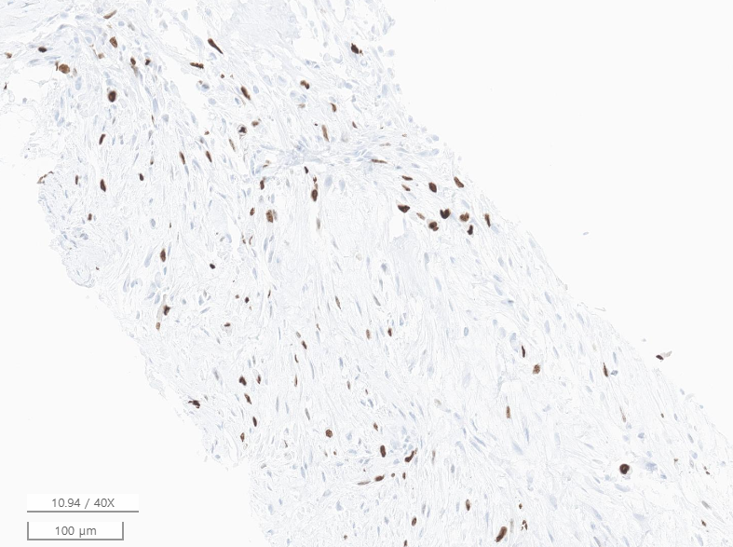
SMA
Ki-67

